Slide 1
Тема урока
Классика и современность

Slide 2
Флешмоб в г. Сабадель (Испания)
Флешмоб - (от англ. flash mob — flash — вспышка; миг, мгновение; mob — толпа; переводится как «мгновенная толпа») — это заранее спланированная массовая акция, в которой большая группа людей (мобберы) появляется в общественном месте, выполняет заранее оговоренные действия (сценарий), и затем расходятся.
Флешмоб рассчитан на случайных зрителей, вызывая смешанные чувства непонимания, интереса и даже участия.
http://ru.wikipedia.org/wiki/Флешмоб

Slide 3
Что означает слово «классика»?
Классика (от лат. сlassicus – совершенный, образцовый, первоклассный) – это такие произведения искусства, которые независимо от того, когда они были написаны, являются лучшими, продолжают волновать многие поколения людей.

Slide 4
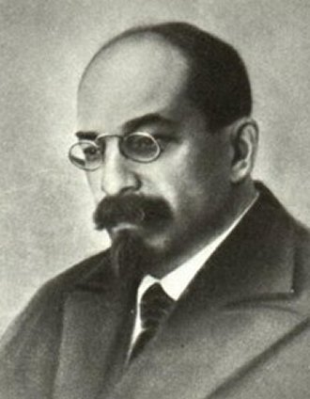
Кто был хорошим современником своей эпохи, тот имеет наибольшие шансы оказаться современником многих эпох будущего.
А.В.Луначарский
Анатолий Васильевич Луначарский (1875-1933) — русский советский писатель, общественный и политический деятель, переводчик, публицист, критик, искусствовед.

Slide 5
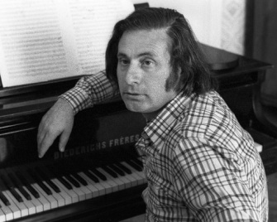
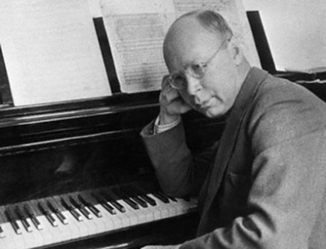
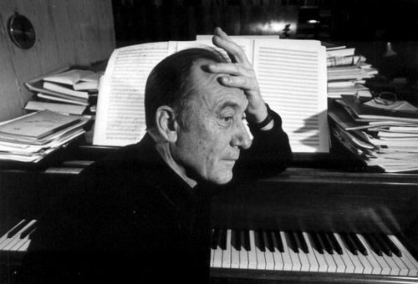
Альфред Шнитке (1934-1998)
Сергей Прокофьев (1891-1953)
Родион Щедрин (р. 1932)

Slide 6
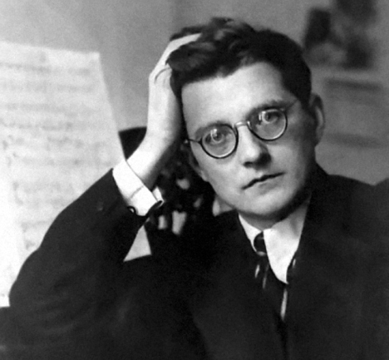
Никакие, даже самые вдохновенные слова о музыке не могут дать представление обо всем ее неисчерпаемом богатстве. Никакие слова не могут оказать на душу слушателя того воздействия, которое производит сама музыка… Чтобы узнать и любить музыку, недостаточно читать о ней. Надо ее слушать.
Д.Д.Шостакович
Дмитрий Дмитриевич Шостакович (1906—1975) — советский композитор, пианист, педагог и общественный деятель. Народный артист СССР (1954), Герой социалистического труда (1966). Лауреат пяти Сталинских премий и одной Государственной премии СССР.

Slide 7
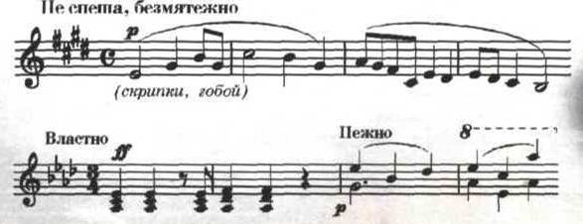
Прослушайте и сопоставьте муз. фрагменты с нотными записями:
А
В
Б
Г
Вступление «Рассвет на Москве-реке» к опере «Хованщина» М.П.Мусоргского
Начало увертюры «Эгмонт»Л.Бетховена
Ария «Память» из мюзикла «Кошки» Э.-Л.Уэббера
Фрагмент «Монтекки и Капулетти» из балета С.С.Прокофьева

Slide 8
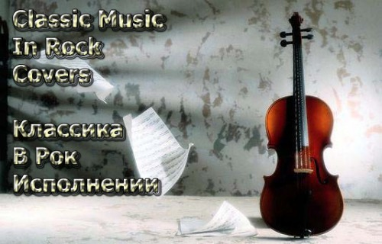
Современные интерпретации классических произведений (фрагменты)
1. И.-С. Бах «Прелюдия № 2, до минор»
2. В.-А. Моцарт «Симфония № 40»

Slide 9
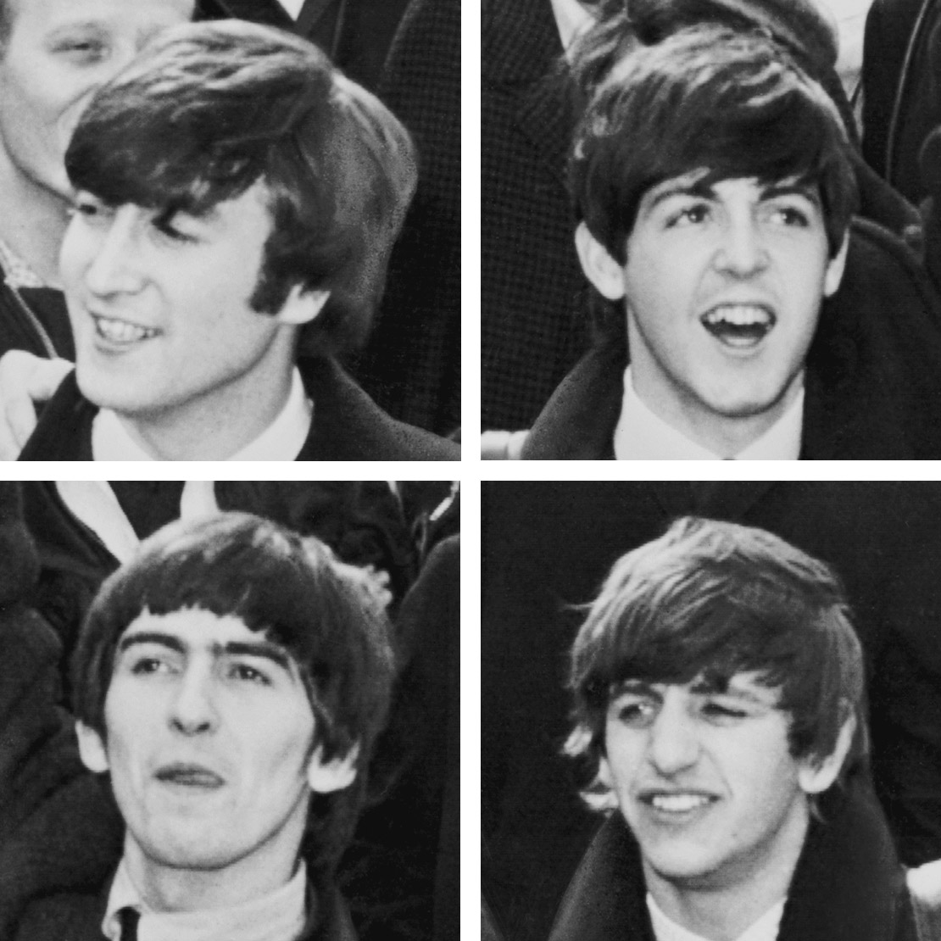
Классика жанра
Классическими называют произведения разных жанров: джазовой, эстрадной, рок-музыки.
Песни группы «The Beatles» считаются классикой –
образцом рок-музыки.

Slide 10
The Beatles (отдельно участников ансамбля называют «битлами») — британская рок-группа из Ливерпуля, основанная в 1960 году: Джон Леннон (ритм-гитара, соло-гитара, клавишные, бас-гитара, губная гармоника, вокал), Пол Маккартни (бас-гитара, клавишные, ударные, гитара, вокал), Джордж Харрисон (соло-гитара, ритм-гитара, ситар, клавишные, вокал), Ринго Старр (ударные, клавишные, вокал).
Начав с подражания классикам американского рок-н-ролла 1950-х, The Beatles пришли к собственному стилю и звучанию. Они оказали значительное влияние на рок-музыку и признаются специалистами как одна из наиболее успешных групп XX века как в творческом, так и в коммерческом смысле.
http://ru.wikipedia.org/wiki/The_Beatles
Цитата:
«Те, кто сидит на дешевых местах, хлопайте в ладоши. А остальные, — (жест в сторону королевской ложи) — просто побренчите своими драгоценностями».
Джон Леннон на концерте в театре Принца Уэльского

Slide 11
“Let It Be”
John Lennon/Paul McCartney
When I find myself in times of trouble, Mother Mary comes to me Speaking words of wisdom, let it be.
And in my hour of darkness She is standing right in front of me Speaking words of wisdom, let it be.
Let it be, let it be, let it be, let it be, Whisper words of wisdom, let it be.

Slide 12
Вывод: Чтобы научиться разбираться во всем многообразии музыки, надо стремиться понять содержание произведения, его образный строй, принадлежность к определенному стилю, художественному направлению.
Стиль (от греч. stylos, буквально – палочка для письма) означает почерк, в том числе и авторский, совокупность характерных черт, приемов, способов, особенностей творчества.
Различают:
стиль эпохи – исторический,
стиль национальный,
стиль индивидуальный – стиль композитора или исполнителя.

